Slide 1

14강. 음성인식 장치제어 (Google Speech)
두원공과대학교 컴퓨터공학과 2학년

Slide 2
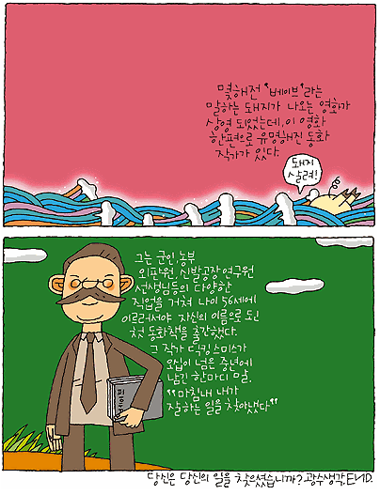
당신은 당신의 일을 찾았습니까?

Slide 3

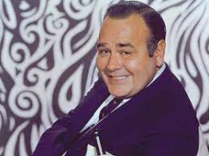
생각 더하기
조나단 윈터스의 명언
나는 성공을 마냥 기다릴 수 없었기 때문에,
성공하지 않고 진행했습니다.
― 조너선 윈터스 (Jonathan Winters)
“I Couldn’t wait for success, so I went ahead without it.”
<Jonathan Harshman Winters III(1925~2013)>
미국의 희극영화배우
<개구장이 스머프> 및 <개구장이 스머프2>의 파파 스머프 목소리

Slide 4
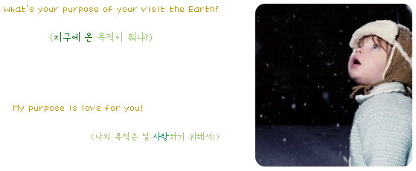
학습목표
본 강의를 이수하면 음성인식을 이용하여 장치를 제어할 수 있다.
하나의 LED 제어
다수의 장치 제어

Slide 5
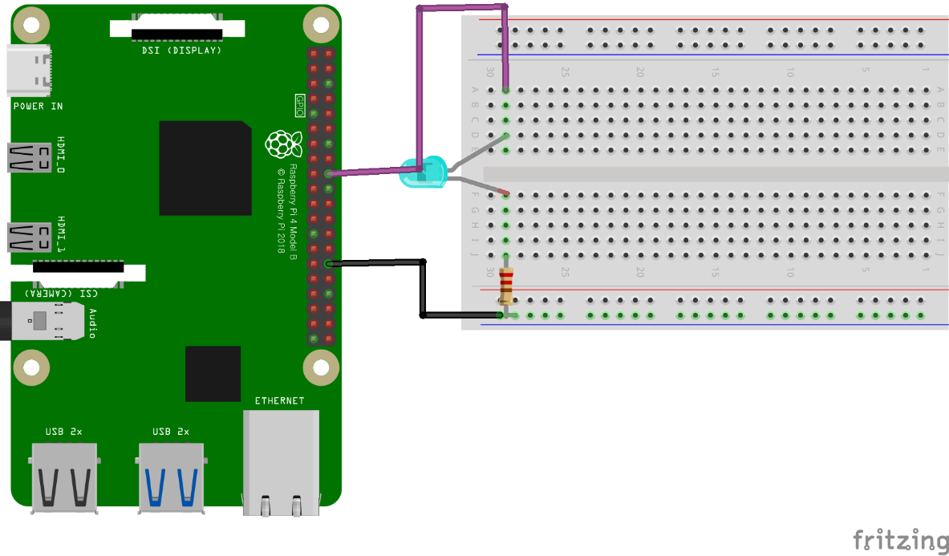
하나의 LED 제어
실습 내용
음성인식 마이크에 음성명령을 내림
“불 켜” → LED On, “불을 켭니다“ 음성 메시지 출력
“불 꺼” → LED Off, “불을 끕니다“ 음성 메시지 출력
실습회로
#24
LED
저항(220Ω)
GND

Slide 6
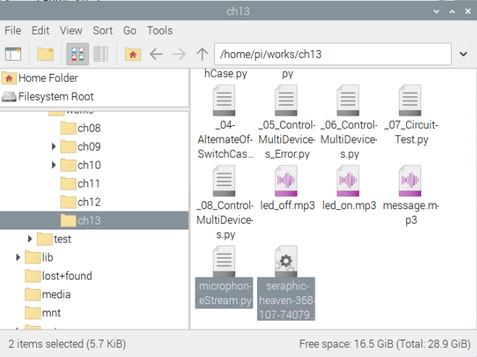
실습 폴더 및 필요한 파일 준비
폴더 생성
works/ch13
파일 복사
MicrophoneStream 클래스 및 비공개 인증키

Slide 7
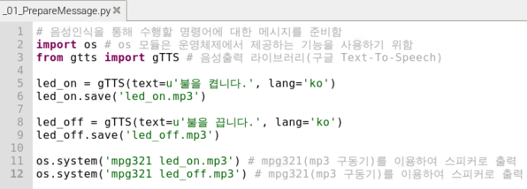
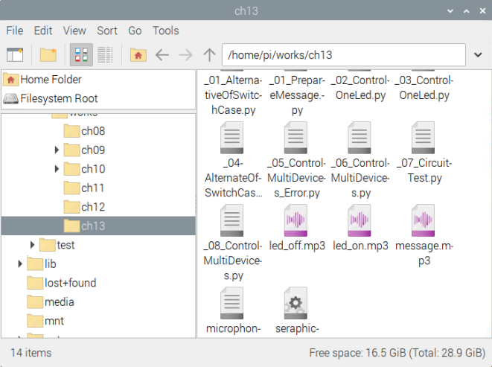
[실습1] 안내문구 준비

Slide 8
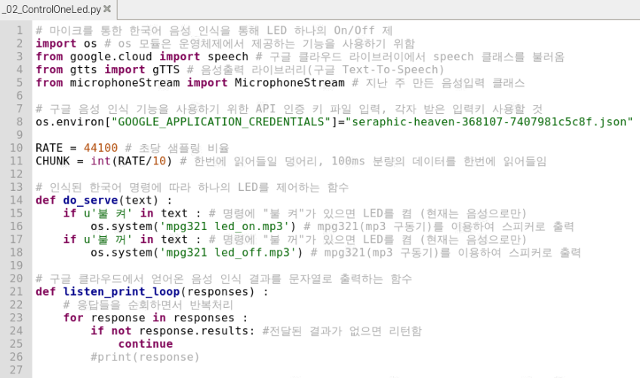
[실습2] 음성인식으로 하나의 LED 제어

Slide 9
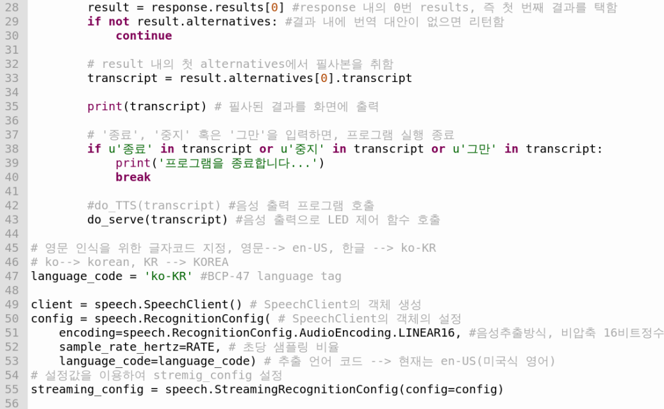
[실습2] 음성인식으로 하나의 LED 제어

Slide 10
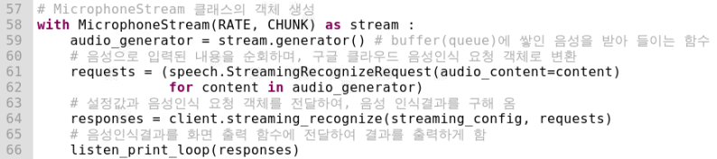
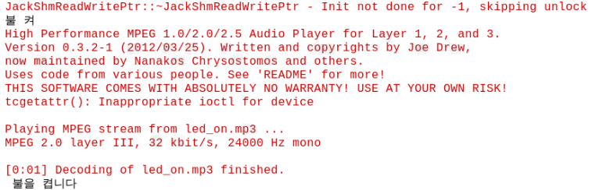
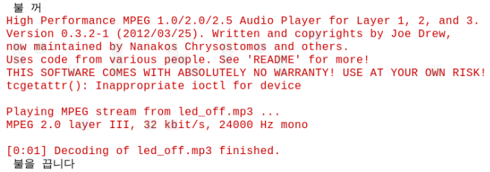
[실습2] 음성인식으로 하나의 LED 제어
실행 결과
“불 켜” 명령을 내리면, “불을 켭니다.”라고 응답
“불 꺼” 명령을 내리면, “불을 끕니다.”라고 응답

Slide 11
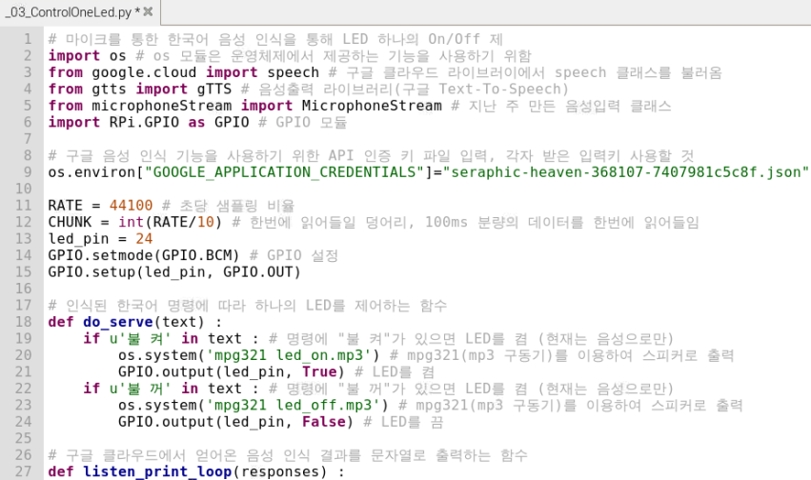
[실습3] 음성인식으로 하나의 LED 제어
<이하 코드 생략>
실제 LED On/Off 동작 확인

Slide 12
음성 인식으로 여러 개의 장치 제어
명령의 종류
안방 켜 / 꺼 → 1st LED On/Off 동작
거실 켜 / 꺼 → 2nd LED On/Off 동작
주방 켜 / 꺼 → 3rd LED On/Off 동작
선풍기 켜 / 꺼 → 모터 On/Off 동작

Slide 13
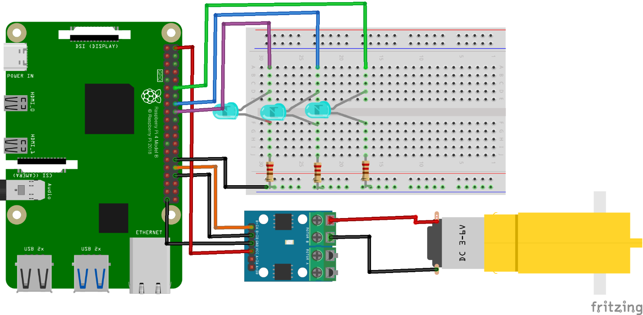
음성 인식으로 여러 개의 장치 제어
실습회로
LED 결선
1st LED → GPIO24, 2nd LED → GPIO23, 3rd LED → GPIO18
Motor Driver(L9110S) 결선
B-IA → GPIO12, B-IB → GND
VCC → 5V, GND → GND
#24
#23
#18
#12

Slide 14
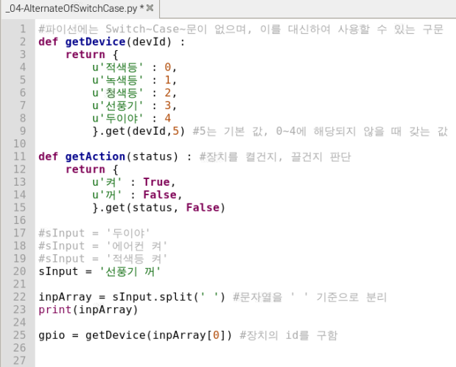
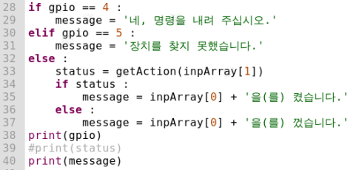
[실습4] Switch-Case문 대체 코드

Slide 15




[실습4] Switch-Case문 대체 코드

Slide 16
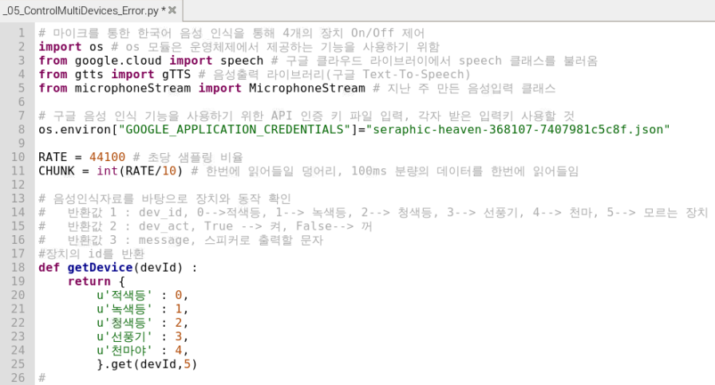
[실습5] 실습4의 결과 테스트 → 오류발생

Slide 17
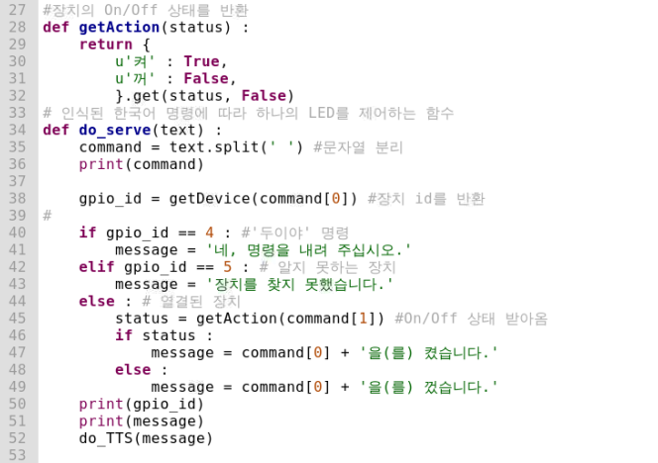
[실습5] 실습4의 결과 테스트 → 오류발생

Slide 18
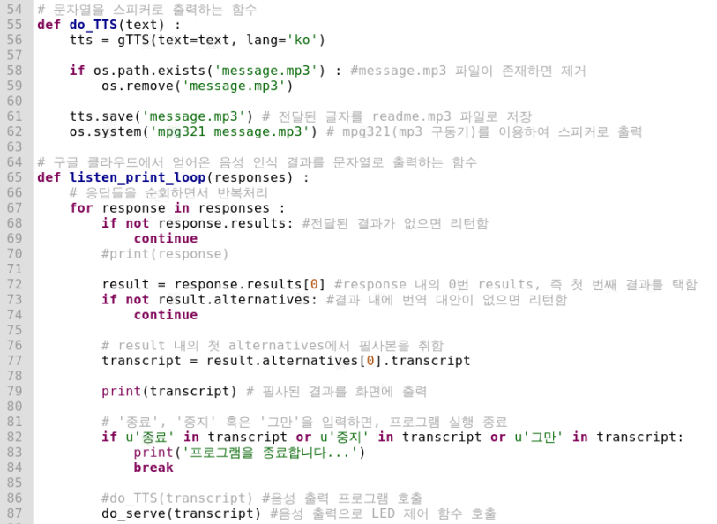
[실습5] 실습4의 결과 테스트 → 오류발생
<이하 코드 생략>

Slide 19
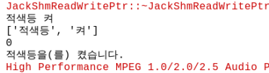
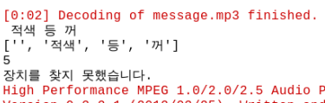

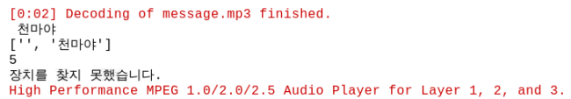
[실습5] 실습4의 결과 테스트 → 오류발생
스피커 출력음을 인식하기도하고, 인식속도가 매우 늦어 한계를 느끼기도 함

Slide 20
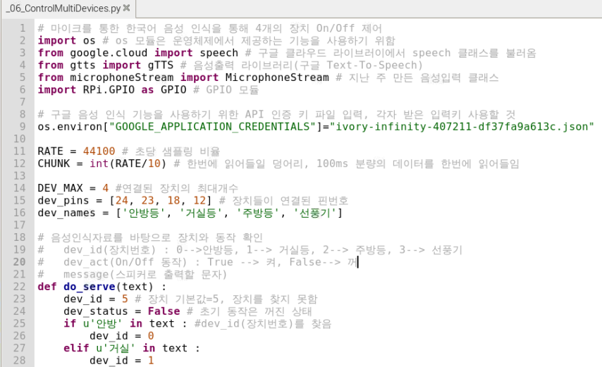
[실습 6] 코드 수정

Slide 21
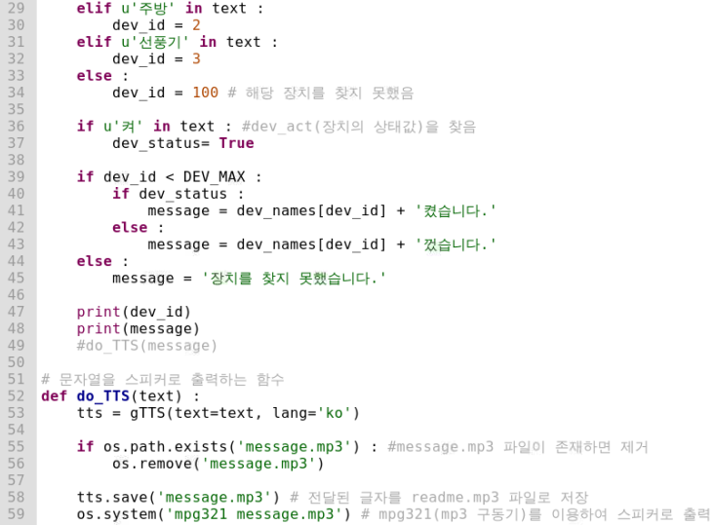
[실습 6] 코드 수정
<이하 코드 생략>

Slide 22
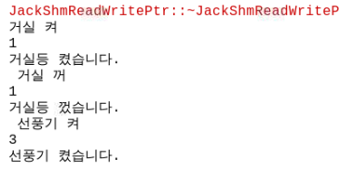
[실습 6] 코드 수정
스피커 출력을 제거하여, 동작 안정성은 조금 높아졌음
그러나 속도 문제는 여전함.

Slide 23
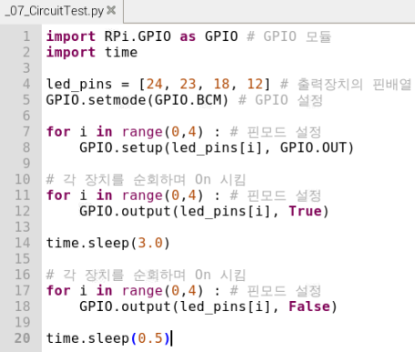
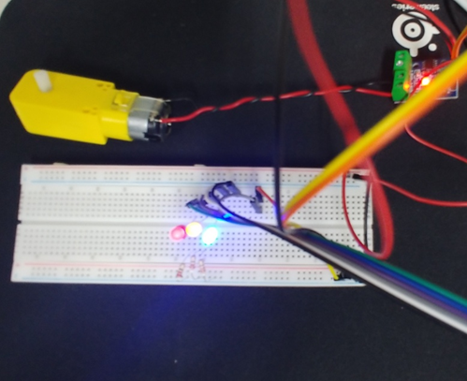
[실습 7] 회로 동작 테스트

Slide 24
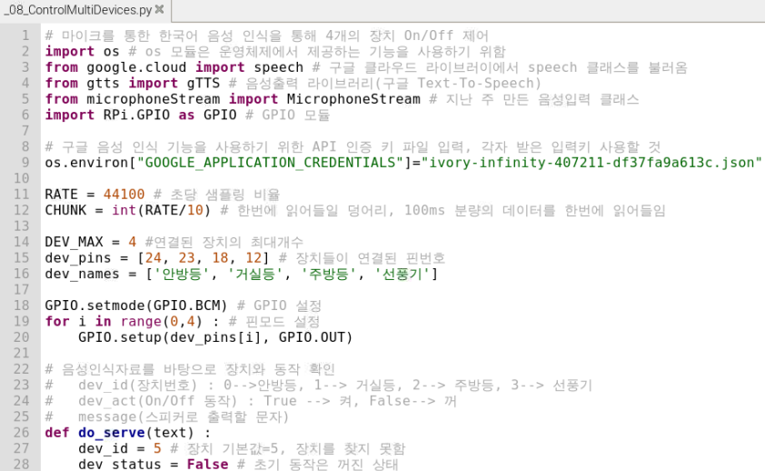
[실습 8] 음성인식으로 다중 장치 제어

Slide 25
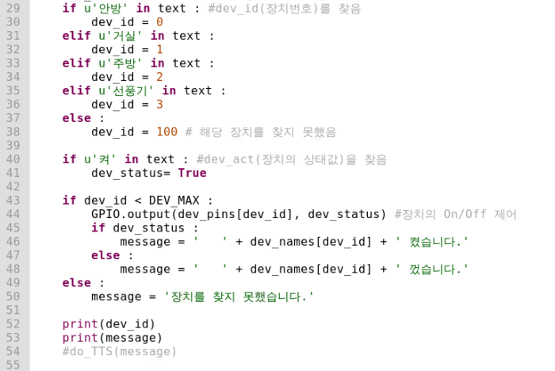
[실습 8] 음성인식으로 다중 장치 제어
<이하 코드 생략>

Slide 26
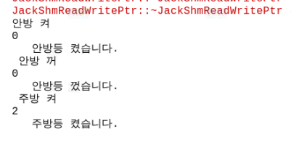
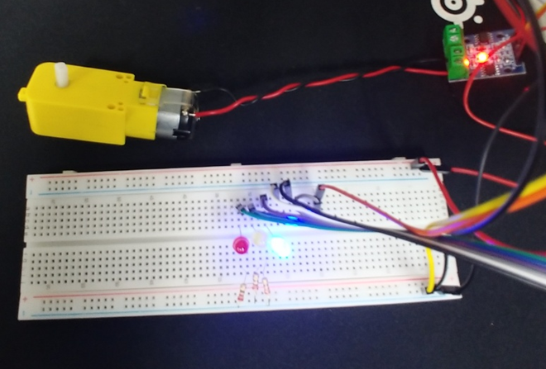
[실습 8] 음성인식으로 다중 장치 제어

Slide 27
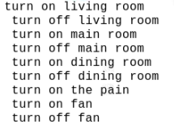
[도전과제] 영문을 이용한 장치제어
12장의 “_01_RecognizeEnglish.py”의 실행결과

Slide 28
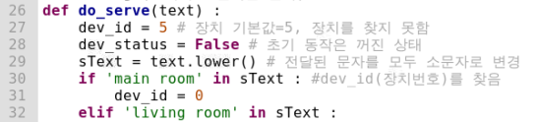
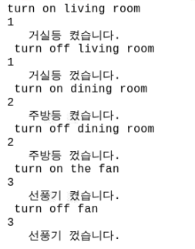
[도전과제1] 영문을 이용한 장치제어
_08_ControlMultiDevices.py 일부 수정

Slide 29
[도전과제2] 음성인식 이용 프로젝트 검색
음성인식 이용 프로젝트 검색
자유양식으로 A4 용지 1매 정도로 요약하여 제출

Slide 30
단어
단어 | 발음 | 뜻 | 단어 | 발음 | 뜻
action |  |  | generate
alternate |  |  | import
break |  |  | listen
chunk |  |  | message
client |  |  | rate
command |  |  | recognition
configuration |  |  | remove
continue |  |  | response
credential |  |  | sleep
define |  |  | status
encode |  |  | stream
environment |  |  | transcript
exist

Slide 31
용어
용어 | 의미
google.cloud.speech
gTTS
mpg321
RPi.GPIO
switch ~ case

Slide 32

질의 응답
No question, no learning !!!
No dumb question !!!
I’m here to be interrupted.
I’m an interrupt-driven professor.
I teach less, students learn more.

